Slide 1
人教版高中物理选修3-3
第九章 固体、液体和物态变化
第1节 固体
MENTAL HEALTH COUNSELING PPT
讲解人：xippt 时间：2020.5.25

Slide 2
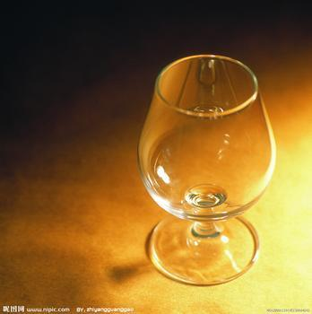
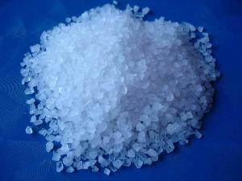
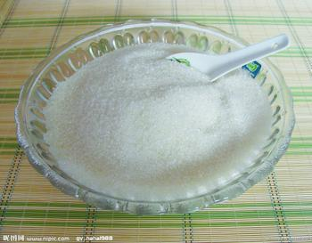
一、 晶体和非晶体
1、生活中常见的固体:
玻璃
食盐
白糖

Slide 3
一、 晶体和非晶体
（一）、固体分为两类：
1.晶体：具有规则的几何形状。
常见的晶体有：石英、云母、明矾、食盐、硫酸铜、糖、味精等。
2.非晶体：没有规则的几何形状。
常见的非晶体有：玻璃、蜂蜡、塑料、沥青、橡胶、松香等。

Slide 4
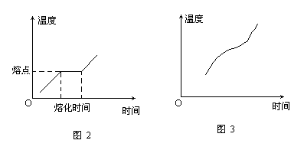
一、 晶体和非晶体
（二）、晶体和非晶体的区别:
1、熔点：晶体具有一定的熔点，非晶体没有一定的熔点。

Slide 5
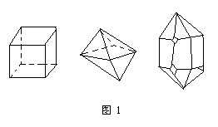
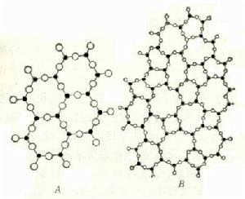
一、 晶体和非晶体
（二）、晶体和非晶体的区别:
2、外形上：晶体具有规则的几何形状，非晶体没有规则的几何形状。
食盐
明矾晶体
石英晶体
晶体
非晶体

Slide 6
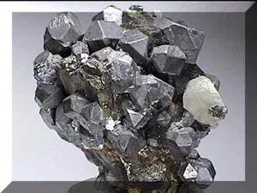
一、 晶体和非晶体
（二）、晶体和非晶体的区别:
3、物理性质上:
晶体的物理性质与方向有关（这种特性叫各向异性）
非晶体的物理性质在各个方向是相同的（这种特性叫各向同性）
云母:导热性上表现出显著的各向异性
方铝矿:导电性上表现出显著的各向异性
方解石:光的折射上表现出显著的各向异性，

Slide 7
一、 晶体和非晶体
（二）、晶体和非晶体的区别:
1、熔点：晶体具有一定的熔点，非晶体没有一定的熔点。
2、外形上：晶体具有规则的几何形状，非晶体没有规则的几何形状。
3、物理性质上:
晶体的物理性质与方向有关（这种特性叫各向异性）
非晶体的物理性质在各个方向是相同的（这种特性叫各向同性）

Slide 8
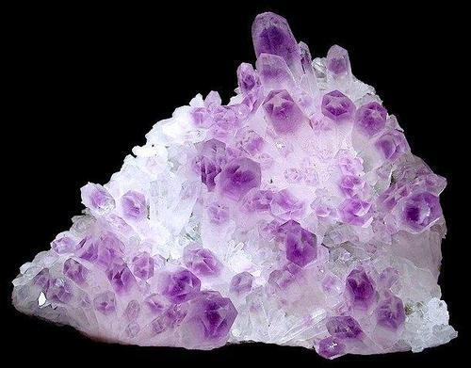
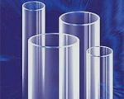
一、 晶体和非晶体
（三）、晶体和非晶体间的转化
天然水晶和石英玻璃的成分都是sio₂ 思考你能想到什么？
(1)一种物质可能以晶体和非晶体两种不同的形态出现，一种物质是晶体还是非晶体并不是绝对的．
(2)许多非晶体在一定的条件下可以转化为晶体．
(3)在冷却得足够快和冷却到足够低的温度时，几乎所有的材料都能成为非晶体．

Slide 9
二、单晶体和多晶体
（一）单晶体和多晶体的区别:
1．单晶体：一个物体就是一个完整的晶体．
例如：雪花、食盐小颗粒、单晶硅、单晶锗等．
2．多晶体：整个物体是由许多杂乱无章地排列着的小晶体组成。其中的小晶体叫做晶粒．
（1）多晶体没有规则的几何形状．
（2）不显示各向异性．（每一晶粒内部都是各向异性的）．
（3） 有确定的熔点．

Slide 10
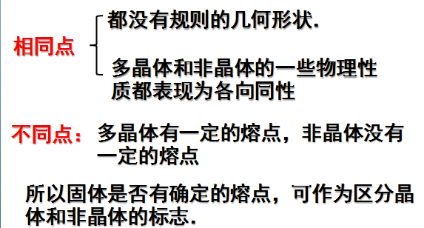
二、单晶体和多晶体
（二）如何区分多晶体和非晶体？

Slide 11
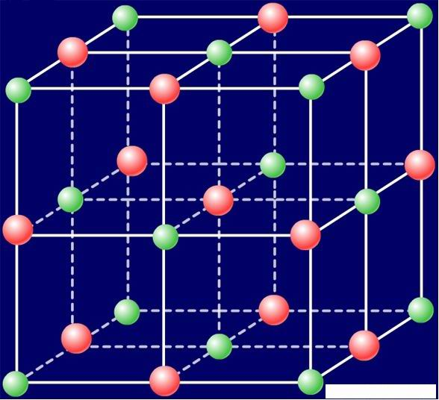
三、晶体的微观结构
（一）晶体外形的规则性可以用物质微粒的规则排列来解释
晶体微观结构:组成晶体的物质微粒（分子或原子、离子）依照一定的规律在空间中整齐地排列，具有空间上的周期性.
食盐的晶体结构

Slide 12
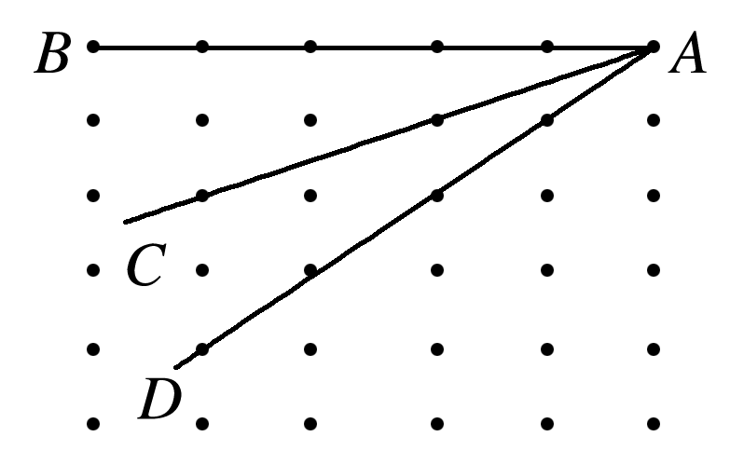
三、晶体的微观结构
（二）晶体的各向异性也是由晶体的内部结构决定的．
各向异性的微观解释

Slide 13
三、晶体的微观结构
（三）晶体具有固定熔点．
晶体溶化时，吸收的 热量全部用来破坏规则的排列，温度不发生变化.
非晶体熔化时，先变软，然后变成粘滞性很大的液体，温度不断升高.

Slide 14
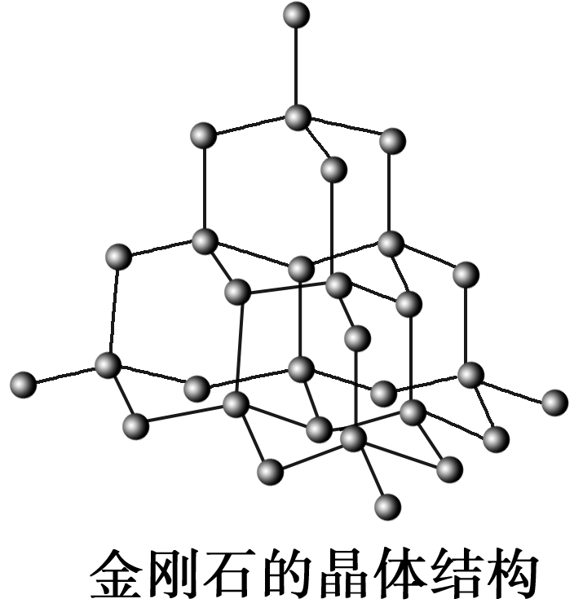
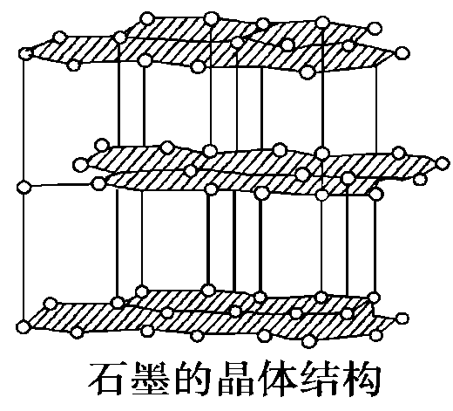
三、晶体的微观结构
（三）有的物质在不同条件下能够生成不同的晶体。 因为组成它们的微粒能够按照不同规则在空间分布.
同一种化学成分的物质，为什么有不同的物理性质？
石墨质地松软，粉状润滑剂，制作铅笔心．
金刚石有很大的硬度，可以用来切割玻璃

Slide 15
课堂小结
1．固体可分为晶体和非晶体两大类 .
2 ．晶体和非晶体的差别.
熔点：晶体具有固定的熔点，非晶体没有
外形:晶体具有规则的几何形状，非晶体则没有规则的几何形状
物理性质：晶体各向异性,非晶体各向同性
3．多晶体和非晶体的差别
多晶体和非晶体都没有规则的几何形状
多晶体有一定的熔点，非晶体没有一定的熔点
多晶体和非晶体的一些物理性质都表现为各向同性
4.固体材料在生活，生产，科学，研究等方面的应用

Slide 16
练习
1. 关于晶体和非晶体，下列说法中正确的是（ ）
A．单晶体具有各向异性
B．多晶体也具有各向异性
C．非晶体的各种物理性质，在各个方向上都是相同的
D．晶体的各种物理性质，在各个方向上都是不同的

Slide 17
练习
2、下列固体中全是由晶体组成的是( ).
(A)石英、云母、明矾、食盐、雪花、铜
(B)石英、玻璃、云母、铜
(C)食盐、雪花、云母、硫酸铜、松香
(D)蜂蜡、松香、橡胶、沥青

Slide 18
练习
3.某物体表现出各向异性是由于组成物体的物质微粒( ).
(A)在空间的排列不规则
(B)在空间按一定的规则排列
(C)数目较多的缘故
(D)数目较少的缘故

Slide 19
版权声明
感谢您下载xippt平台上提供的PPT作品，为了您和xippt以及原创作者的利益，请勿复制、传播、销售，否则将承担法律责任！xippt将对作品进行维权，按照传播下载次数进行十倍的索取赔偿！
1. 在xippt出售的PPT模板是免版税类(RF:
Royalty-Free)正版受《中国人民共和国著作法》和《世界版权公约》的保护，作品的所有权、版权和著作权归xippt所有,您下载的是PPT模板素材的使用权。
2. 不得将xippt的PPT模板、PPT素材，本身用于再出售,或者出租、出借、转让、分销、发布或者作为礼物供他人使用，不得转授权、出卖、转让本协议或者本协议中的权利。

Slide 20
练习
4.晶体在熔解过程中吸收的热量，主要用于( )
(A)破坏空间点阵结构，增加分子动能
(B)破坏空间点阵结构，增加分子势能
(C)破坏空间点阵结构，增加分子的势能和动能
(D)破坏空间点阵结构，但不增加分子的势能和动能

Slide 21
人教版高中物理选修3-3
第九章 固体、液体和物态变化
感谢各位的聆听
MENTAL HEALTH COUNSELING PPT
讲解人：xippt 时间：2020.5.25

